Slide 1
Chapter 02. 파이썬 문법
01. 변수명과 예약어
02. 자료형과 연산자
03. 객체
04. 제어문
05. 함수
06. 입출력
07. 모듈
08. 클래스
09. 예외처리

Slide 2
4. 제어문
4.1 조건문
1) if 문
[예제 condition.py]
  if( 조건식 1) :
  구문1
  구문2
  elif( 조건식2) :
  구문3
  구문4
  else :
  구문 5
a = 10
if a > 5:
print("big")
else:
print("small")

Slide 3
4. 제어문
n = -2
if n > 0:
print('양수')
elif n < 0:
print('음수')
else:
print('0')
order = 'spam'
if order == 'spam':
price = 1000
elif order == 'egg':
price = 500
elif order == 'spagetti':
price = 2000
else:
price = 0
print(price)

Slide 4
4. 제어문
4.1 조건문
2) 조건 표현식(Conditional Expression)
C 또는 Java 3항 연산자에서 역활을 한다.
[예제 condition.py]
  value = true-expr if condition else false-expr
print('big' if a > 5 else 'small')

Slide 5
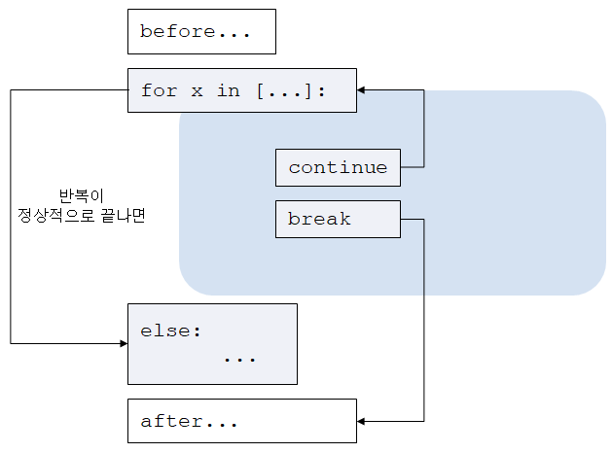
4. 제어문
4.2 반목문
1) for 문
1. <객체>는 list, str, tuple, bytes, bytearray, range 등 시퀀스 자료형
2. 반복횟수는 <객체>의 크기
3. <객체> 안의 객체 하나씩 순차적으로 구문1, 구문2 가 실행된다.
4. 반복이 정상적으로 끝나면 else 블록의 구문3이 실행된다.
5. for 문내에서 break로 빠져 나오면 else 블록은 실행되지 않는다.
  for <타킷> in <객체>:
  구문1
  구문2
  else :
  구문 3

Slide 6
4. 제어문
[예제 for.py]
list, range 객체를 사용하는 for문
복합 자료형을 사용하는 for문
a = ['cat', 'cow', 'tiger']
for animal in a:
print(animal)
for x in range(10):
print(x, end=" ")
l = [('둘리', 10), ('마이콜', 20), ('도우넛', 30)]
for data in l:
print('이름:%s, 나이:%d' % data)
for name, age in l:
print('이름:{0}, 나이:{1}'.format(name, age))

Slide 7
4. 제어문
요소의 값뿐만 아니라 인덱스가 필요한 경우에는 enumerate() 함수를 사용한다.
어떤 조건에서 반복을 중지하고 빠져 나가야 하는 경우에는 break 문을 사용한다.
continue 문을 만나면, 이 후 구문은 실행 하지 않고 처음으로 이동한다.
l = ['red', 'orange', 'yellow', 'green', 'blue']
for index, color in enumerate(l):
print(index, color)
for i in range(10):
if i > 5:
break
print(i, end=' ')
for i in range(10):
if i <= 5:
continue
print(i, end=' ')

Slide 8
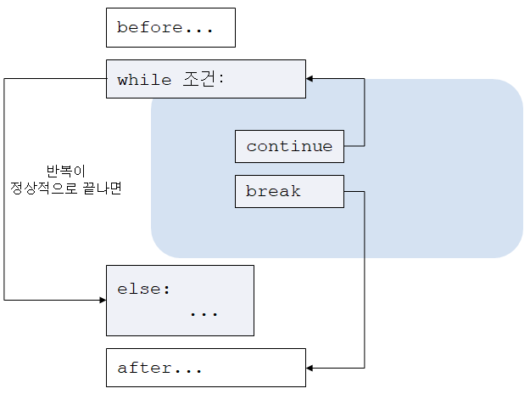
4. 제어문
2) while 문
1. <조건>이 참이면 구문1, 구문2 가 반복해서 실행된다.
2. else 블록은 while문을 빠져 나올 때 실행된다.
3. 단, while문 내 break로 빠져 나오면 실행되지 않는다.
  while <조건식>:
  구문1
  구문2
  else :
  구문 3

Slide 9
4. 제어문
[예제 while.py]
while 반복문
1 ~ 10 까지 합
count = 1
while count < 11:
print(count, end=' ')
count += 1
else:
print('')
hap, i = 0, 1
while i <= 10:
hap += i
i += 1
print( '합: {0}'.format(hap))

Slide 10
4. 제어문
break, continue, else 사용하기
다음과 같은 구문으로 무한루프를 구성할 수 있으나 반드시 break할 수 있는 조건이 내부에 있어야 한다.
i = 0
while i < 10:
i += 1
if i < 5:
continue
print(i, end=' ')
if i > 10:
break
else:
print('else block')
print('done')
i = 0
while True:
print(i)
if i > 5:
break
i += 1

